Slide 1


Slide 2

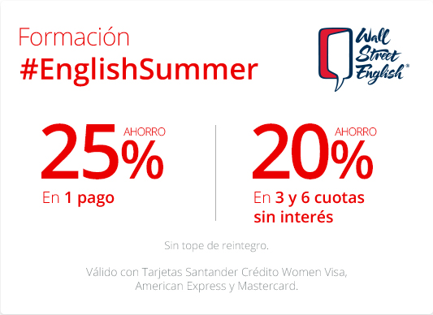

Slide 3


El Programa tiene una duración de 3 meses.
La fecha de inicio es a partir de tu primera clase que deberás coordinarla antes del 15 de Febrero
El curso de Inglés es intensivo y personalizado.
Se recomiendo una dedicación de 6 a 8 horas semanales.
Los Workshops se desarrollaran la tercer semana de cada mes en el Work Café Santander
Horario de 18:00 a 21:00.
Av. Santa Fe 1634 CABA
Fechas de los Workshops
WS 1 Miércoles 19 Febrero Marketing digital – “El arte de expandir tu proyecto”
WS 2 Miércoles 18 Marzo Técnicas de Networking – “Cómo construir relaciones productivas”
WS 3 Miércoles 22 Abril Presentación de Proyecto - “Cómo generar Alto Impacto”

Slide 4
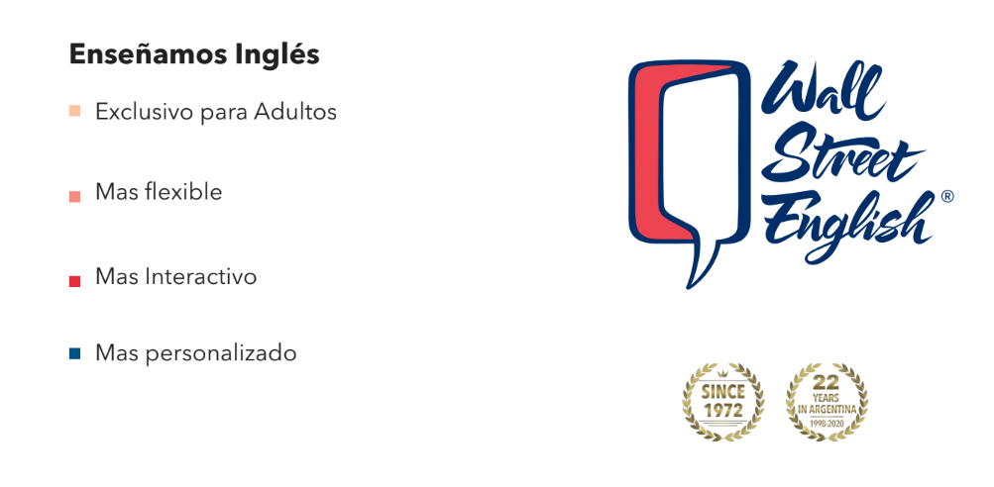

Slide 5
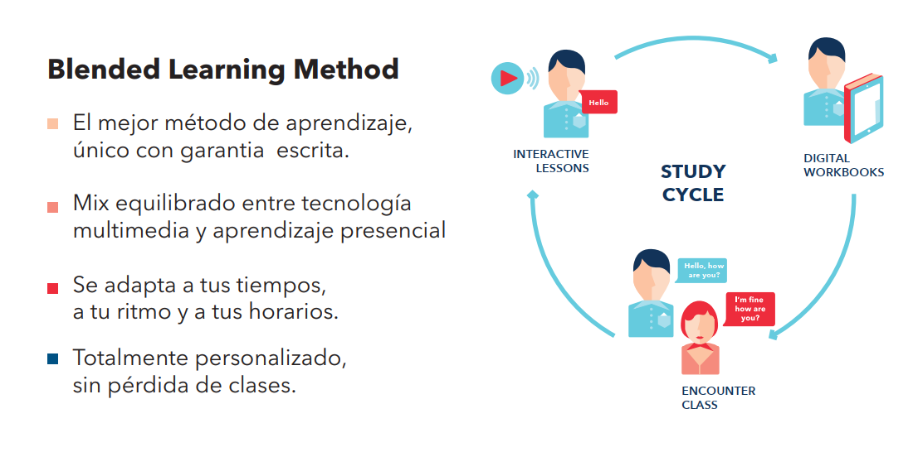

Slide 6
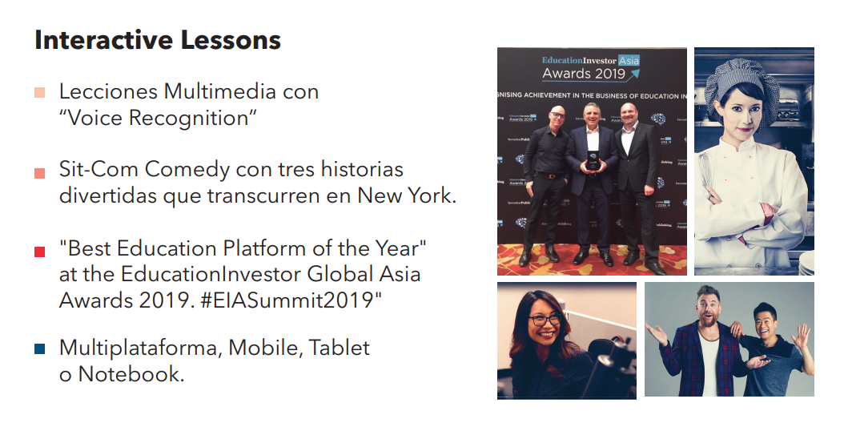

Slide 7
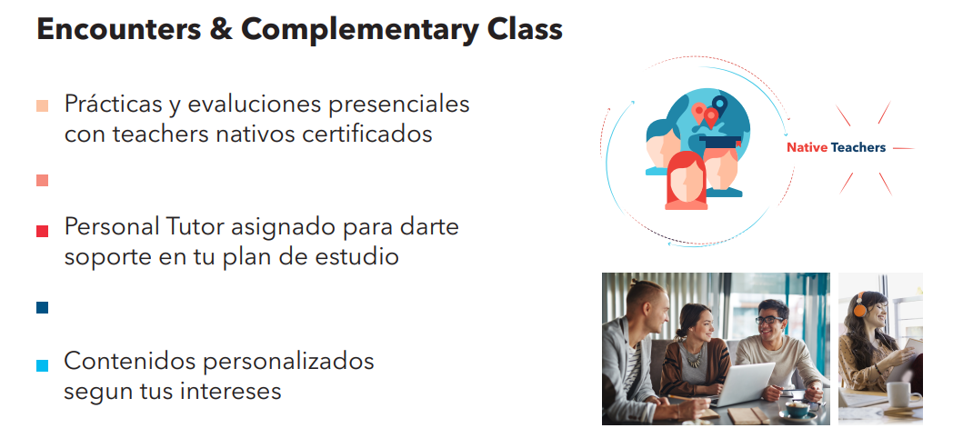

Slide 8
Ejemplo cartera de consumo de 20% y 3 cuotas: en una compra con tarjeta de crédito de $28.000 en 3 cuotas, se registrará en el primer resumen un consumo de $9.333 y un reintegro de $5.600. Del segundo al tercer resumen se registrará un consumo de $9.333 en cada uno

Slide 9
Te Esperamos!

